Slide 1
8월 30일
김시현 그룹스터디 발표자료

Slide 2
ROS
우분투 버전 18.04
Ros melodic 설치
패키지 생성, 노드생성, topic전달
rosserial

Slide 3
작업환경
Ubuntu 18.04 버전 설치
https://blog.naver.com/jokj624/222194924400 ->참고사이트
필요조건
USB메모리: 우분투설치용
외장하드
Ros melodic버전 설치
https://velog.io/@bbirong/%ED%99%98%EA%B2%BD%EC%84%A4%EC%A0%95
https://conceptbug.tistory.com/entry/ROS-Ubuntu-1804-LTS%EC%97%90-ROS-Melodic-%EC%84%A4%EC%B9%98%ED%95%98%EA%B8%B0-2?category=921114

Slide 4
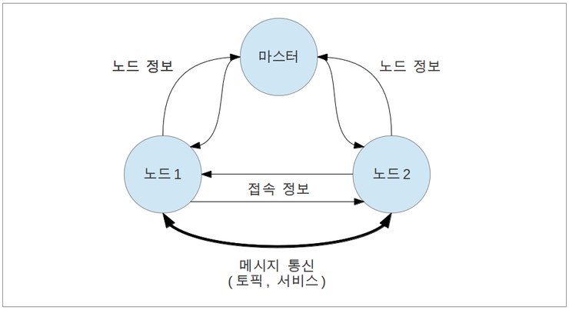
Ros 기본용어 &개념
로스
>마스터(노드간의 접속을 도움, 네임서버역할)
>노드
>패키지
>메시지(노드<->노드 데이터 주고받는 방식)
>토픽
>발행(토픽의 내용에 해당되는 메시지 형태 데이터 송신)
>구독(토픽의 내용에 해당되는 메시지 형태 데이터 수신)
>캐킨(로스의 빌드 시스템)
>로스코어(roscore) ( 로스 마스터를 구동하는 명령어)
>로스런(rosrun) (로스의 기본적인 실행명령어)
>로스런치(roslaunch) (하나의 노드를 실행하는 로스런과 달리 복수개의 노드를 실행하는 개념)

Slide 5
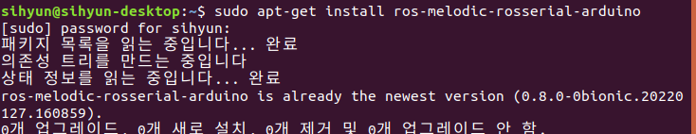



rosserial패키지설치
Ros + arduino 통신을 위한 ‘rosserial’패키지 설치
arduinoIDE설치

Slide 6
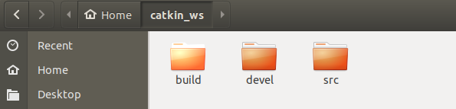


패키지 생성, publisher, subscriber 노드 생성
작업파일생성
이 파일 안에 패키지 생성
패키지 생성 (python)
Publisher 노드 생성
실행권한부여

Slide 7
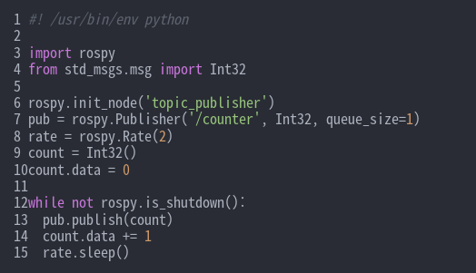
Publisher 노드 python 예제
이 코드가 하는 것은 node를 초기화 하고, publisher를 만드는데, 이 publisher는 계속 증가하는 정수값을 '/counter'라는 이름의 topic으로 계속 publish 한다.
요약하자면, "publisher는 topic으로 메세지를 계속 publish하는 node" dlek.

Slide 8
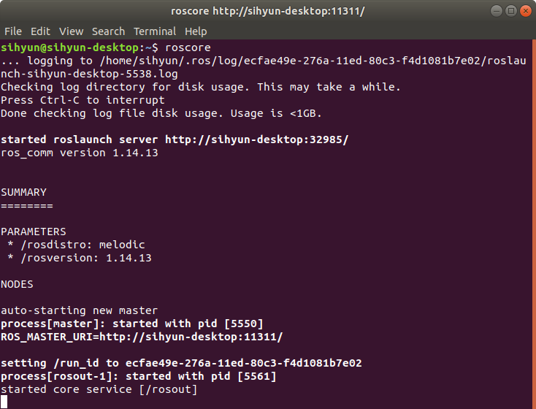

rosrun 실습
마스터 roscore구동
rosrun 구동
( rosrun 패키지이름 노드이름 )
topic보기

Slide 9
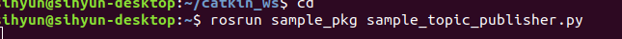
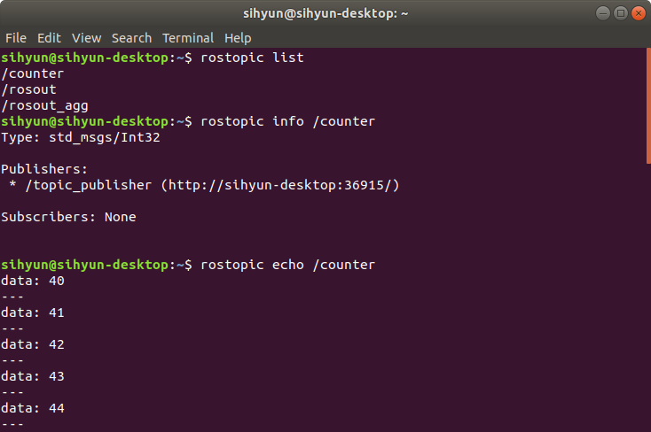
rosrun 실습

Slide 10
추후계획
Rviz에서 mpu9250센서 값 방향 확인
키보드 제어 노드생성
↓
<rosserial>통신
↓
[아두이노
→ 모터제어기]

